Slide 1
Electrical Power System
Hardware
PCDU
Solar Cell, Panel
Battery
Test plan
CDR (2023.04)

Slide 2
Level 1: Electrical Power System
Level 2 | Level 3 | DAYS
 |  | 0
 |  | 0
 |  | 0
 |  | 0
 |  | 0
 |  | 0

Slide 3
2023-02-01
EPS
향후 계획
4
1월 스케줄
일 | 월 | 화 | 수 | 목 | 금 | 토
 |  |  |  |  |  | 14
15 | 16 | 17 | 18 | 19 | 20 | 21
 | Hardware (PCDU) | Hardware (PCDU) | Hardware (PCDU) | Hardware (PCDU) | Hardware (PCDU)
22 | 23 | 24 | 25 | 26 | 27 | 28
 |  |  | Hardware (Battery) | Hardware (Battery) | Hardware (Solar Panel, Cell)
29 | 30 | 31
 | 실험 계획 & 실험 리스트 작성 | 실험 계획 & 실험 리스트 작성

Slide 4
2023-02-01
EPS
향후 계획
5
2월 스케줄
일 | 월 | 화 | 수 | 목 | 금 | 토
 |  |  | 1 | 2 | 3 | 4
 |  |  | 실험 계획 & 실험 리스트 작성 | 실험 계획 & 실험 리스트 작성 | 실험 계획 & 실험 리스트 작성
5 | 6 | 7 | 8 | 9 | 10 | 11
 | 실험 시작
12 | 13 | 14 | 15 | 16 | 17 | 18
19 | 20 | 21 | 22 | 23 | 24 | 25
26 | 27 | 28

Slide 5
2023-02-01
EPS
향후 계획
6
3월 스케줄
일 | 월 | 화 | 수 | 목 | 금 | 토
 |  |  | 1 | 2 | 3 | 4
5 | 6 | 7 | 8 | 9 | 10 | 11
12 | 13 | 14 | 15 | 16 | 17 | 18
 | CDR 자료 만들기
19 | 20 | 21 | 22 | 23 | 24 | 25
 | CDR 자료 만들기
26 | 27 | 28 | 29 | 30 | 31
 | CDR 자료 제출

Slide 6
2023-02-01
EPS
향후 계획
7
4월 스케줄
일 | 월 | 화 | 수 | 목 | 금 | 토
 |  |  | 1 | 2 | 3 | 1
 |  |  | CDR
5 | 6 | 7 | 8 | 9 | 10 | 11
12 | 13 | 14 | 15 | 16 | 17 | 18
19 | 20 | 21 | 22 | 23 | 24 | 25
26 | 27 | 28 | 29 | 30 | 31

Slide 7
2023-02-01
EPS
향후 계획
3
CDR까지 준비할 내용
주요 목표 | 착수 | 마감 | 진행 | 비고
EPS 하드웨어 숙지하기 (PCDU) | 2023-01-08 | 2023-01-24 | 80%
EPS 하드웨어 숙지하기 (Battery) | 2023-01-25 | 2023-01-26 | 80%
EPS 하드웨어 숙지하기 (Solar Cell, Panel) | 2023-01-27 | 2023-01-27 | 70%
실험 계획 & 실험 리스트 작성 | 2023-01-30 | 2023-02-03 | 10%
실험 시작 | 2023-02-06 | 2023-03-10 | 0%
CDR 자료 준바 | 2023-03-13 | 2023-03-31 | 0%

Slide 8
2023-02-01
EPS
실험계획 – Test
10
Test List
BCR test
PCM test
Battery charging / discharging
Get I2C telemetry
Solar Array
Set Equipment
Power supply
Multi-meter
Electronic Load
I2C communicate board
Under ESD protection
In clean-booth

Slide 9
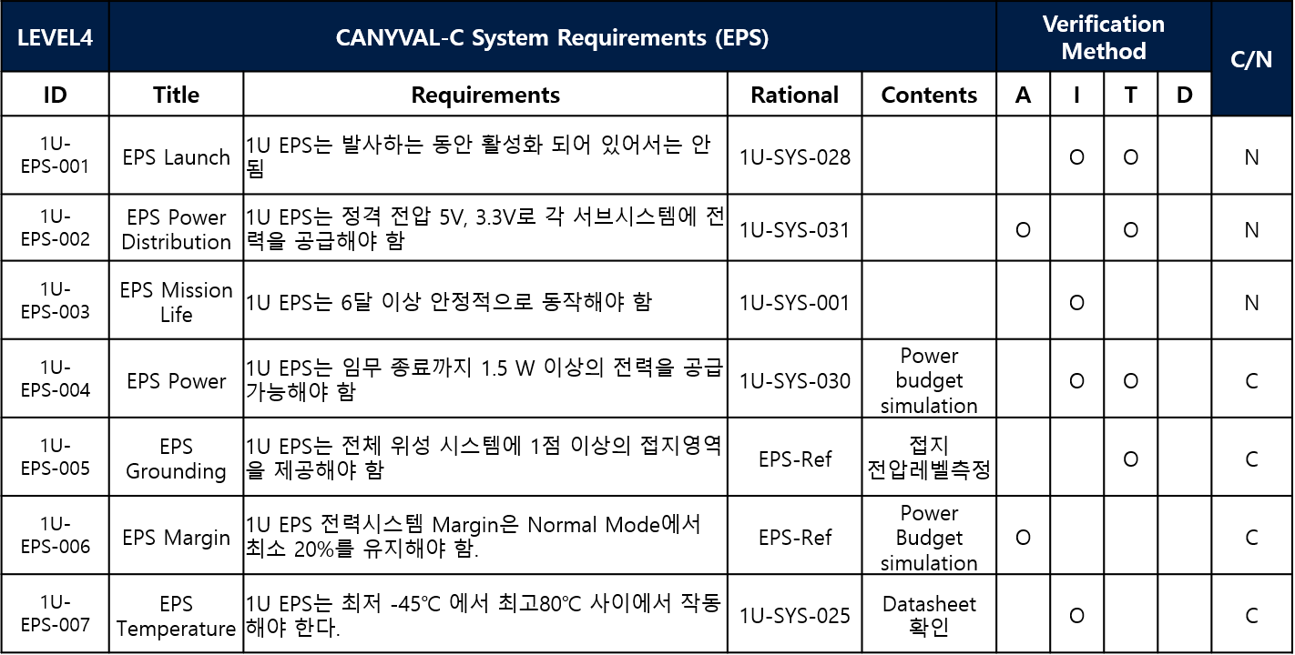
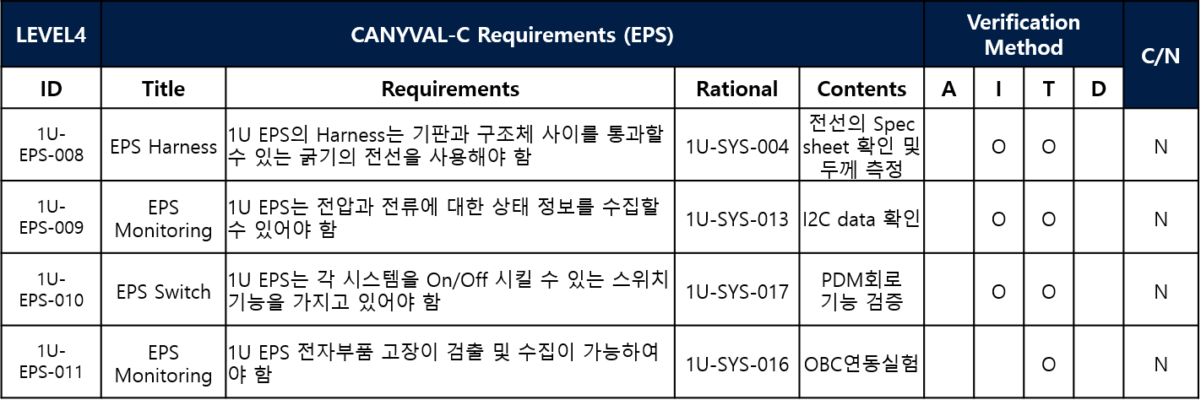
2023-02-01
EPS
실험계획 – Requirements : 1U
10

Slide 10
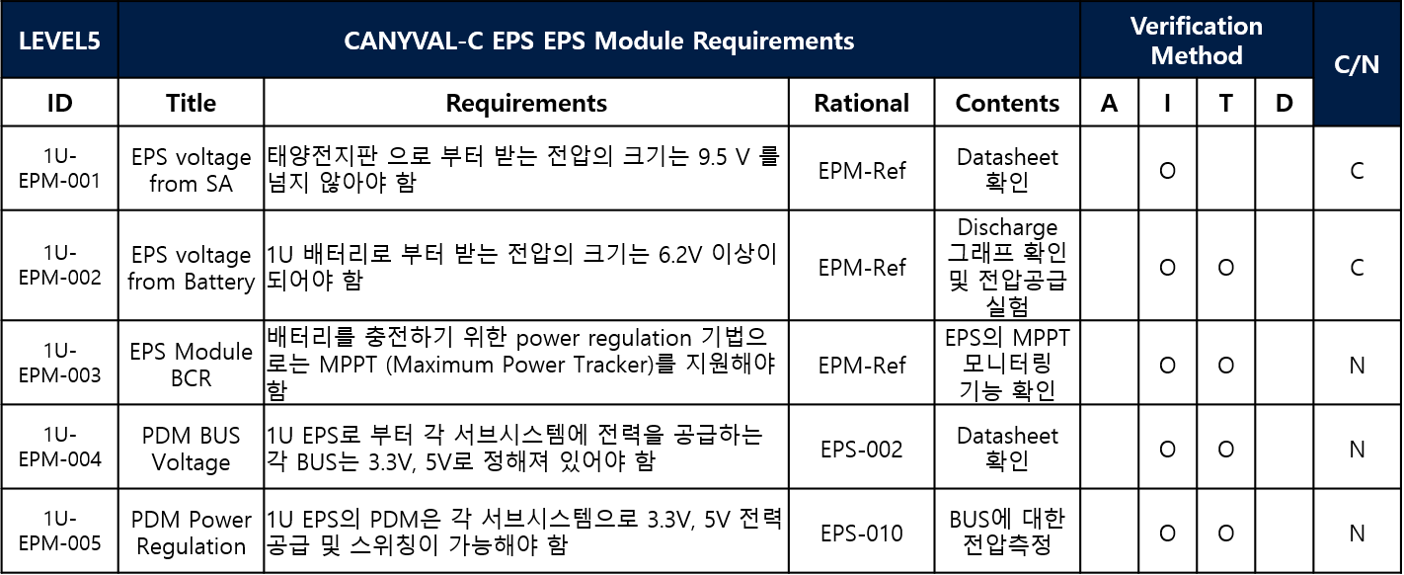
2023-02-01
EPS
실험계획 – Requirements : EPS Module
10

Slide 11
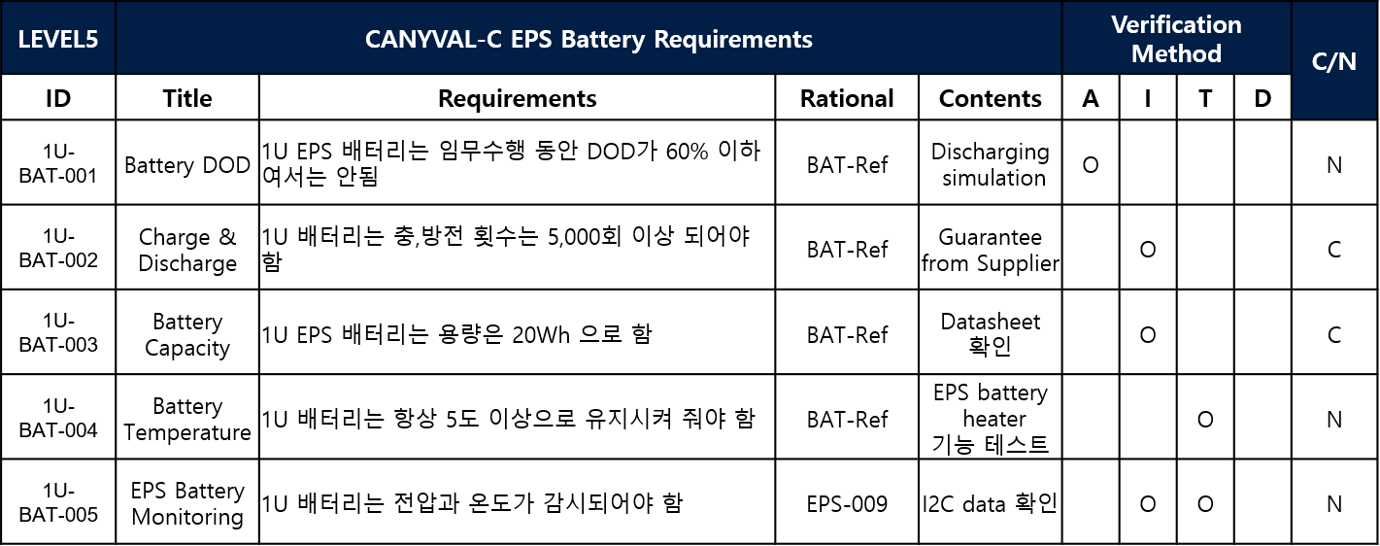
2023-02-01
EPS
실험계획 – Requirements : Battery
10

Slide 12
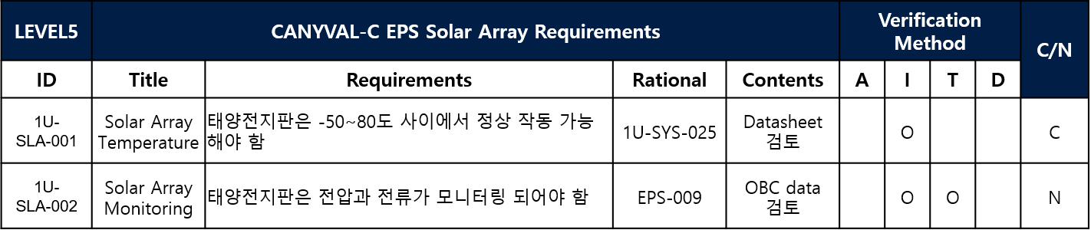
2023-02-01
EPS
실험계획 – Requirements : Solar Panel
10

Slide 13
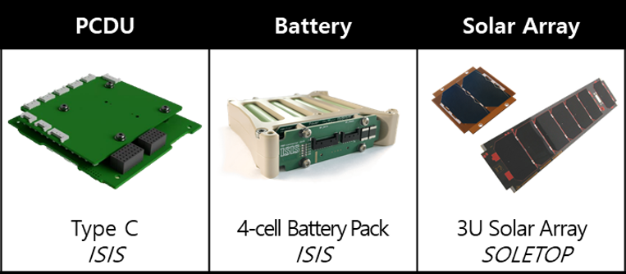
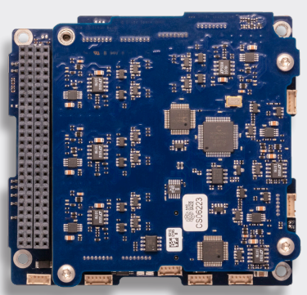
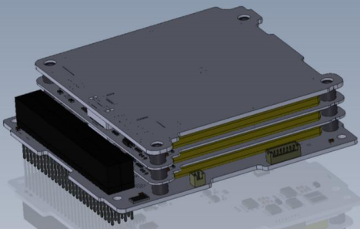
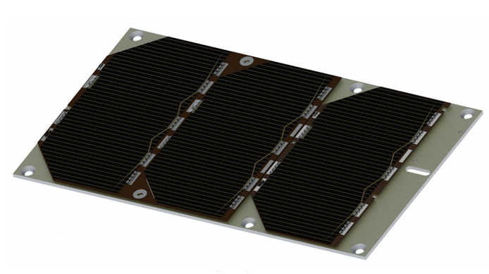
2023-02-01
EPS
실험계획 - Product Specification
10
MIMAN
HYVRID
AAC Clyde Space
AAC Clyde Space
3U Solar Array
Gomspace

Slide 14
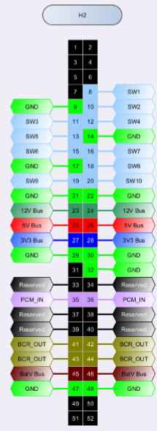
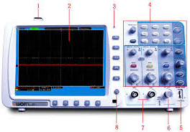
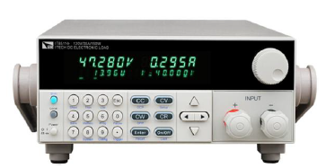

2023-02-01
EPS
실험계획 – PCM
10
EPS
PC104
Oscilloscope
PCM (Power Conditioning Module)
1) 3.3, 5 V, unregulated bus regulator
Sweep load current up
Voltage check per load current
Peak-to-peak noise of DC
2) 12 V bus regulator (2U only)
3) Battery under-voltage shutdown
Test Setup
Electric load
Power Supply | Electrical load | Oscilloscope
Connect pin#36 with 7.74 V (typ.) | Connect with PCM pin and change load current (50 ~ 1500 mA) | Connect with electrical load node
Power supply
Multi-meter

Slide 15
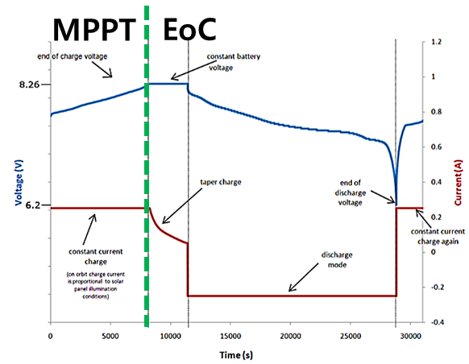
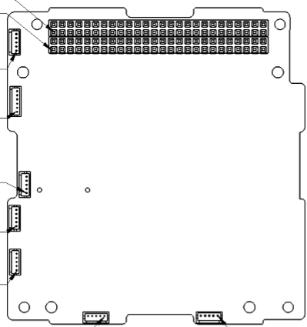
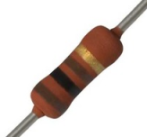
2023-02-01
EPS
실험계획 – PCM
10
Charge Mode
MPPT mode
Before battery voltage reaches to EoC
EoC level: 8.26 V
Check voltage level during charging
7.0 ~ 8.0 V
Oscilloscope
Power
Supply
Electric load
Power
Supply
BAT-EPS
Multi-meter (V)

Slide 16
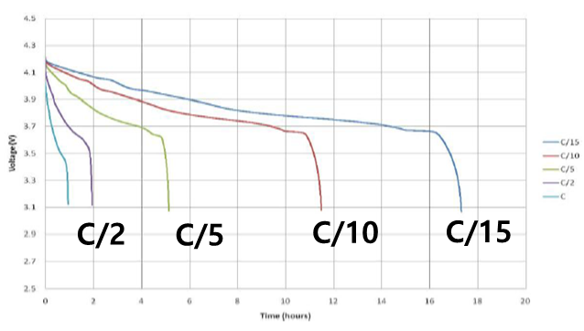
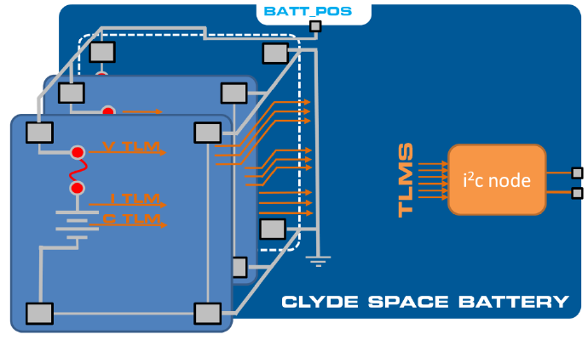
2023-02-01
EPS
실험계획 – PCM
10
Load Electric Power and Monitor Battery Voltage
Convert C rate to current value
30 Wh Battery capacity: 3.435 Ah @20 degree
Recommended maximum C/2
C/2: 1.718 A loaded by electric load
C/5: 0.687 A loaded by electric load
C/10: 0.344 A loaded by electric load
C/15: 0.229 A loaded by electric load
Check Voltage
Tune Current load
Check Time

